Slide 1



MENGEMBANGKAN FUNGSI-FUNGSI PERUSAHAAN STARTUP
Manajemen Organisasi dan Produksi
Disusun Oleh:
M. Ariza Eka Yusendra
Dosen Program Studi Manajemen
Fakultas Ekonomi dan Bisnis (FEB) Darmajaya
arizaeka@darmajaya.ac.id
IG: @Mister Yusen
Institut Informatika & Bisnis Darmajaya Lampung

Slide 2

MANAJEMEN ORGANISASI

Slide 3
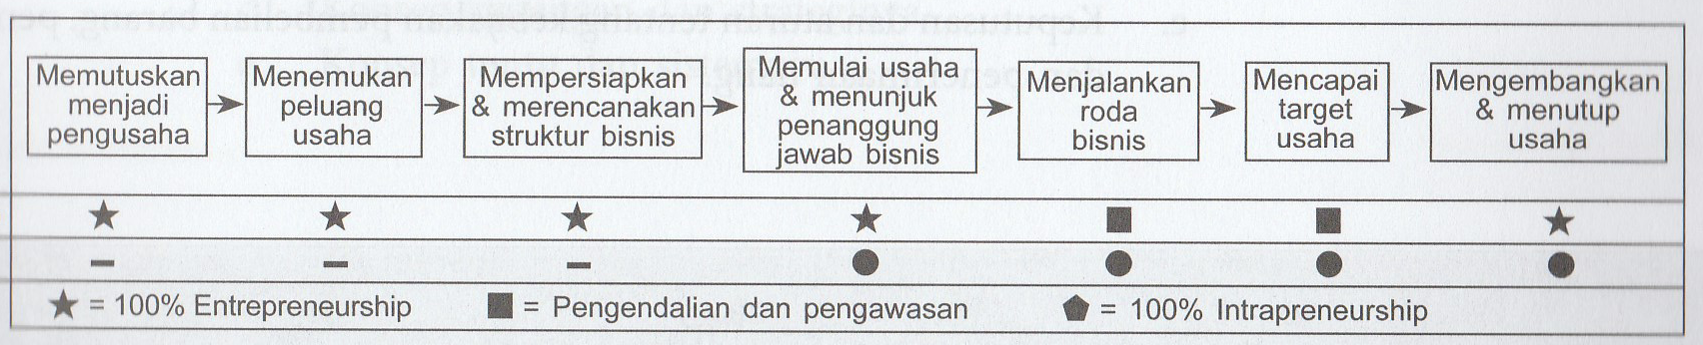
Transformasi Kewirausahaan
Transformasi Menjadi Wirausaha
Trasnformasi Menemukan Peluang bisnis
Transformasi Entreprenuer → Intrapreneur
Entreprenuer
Intraprenuer
Institut Informatika & Bisnis Darmajaya Lampung

Slide 4
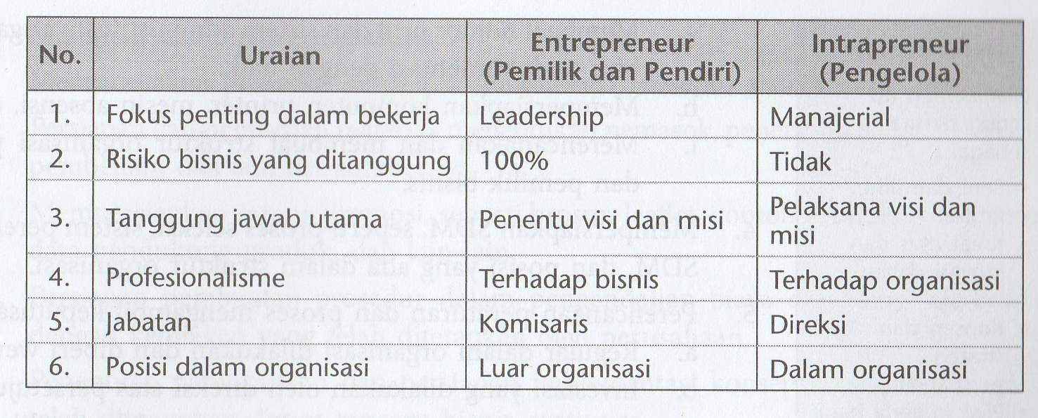
Tanggung Jawab Entreprenuer VS Intraprenuer
Institut Informatika & Bisnis Darmajaya Lampung

Slide 5
Tugas Seorang Entre-Intraprenuer
Penunjukan & Pengangkatan “Penanggung jawab”
Menentukan, merencanakan dan mempersiapkan lokasi kantor
Mempersiapkan tempat kerja dan pelengkap kantor
Mempersiapkan SDM
Perencanaan peraturan & Proses Pengambilan keputusan
Membuat Tata tertib perusahaan
Merencanakan prosedur & Standarisasi kerja
Persiapan dan pembelian material
Mempersiapkan sara promosi
Pembuatan prosedur pengendalian biaya
Perencanaan dan persiapan implementasi rencana bisnis
Institut Informatika & Bisnis Darmajaya Lampung

Slide 6
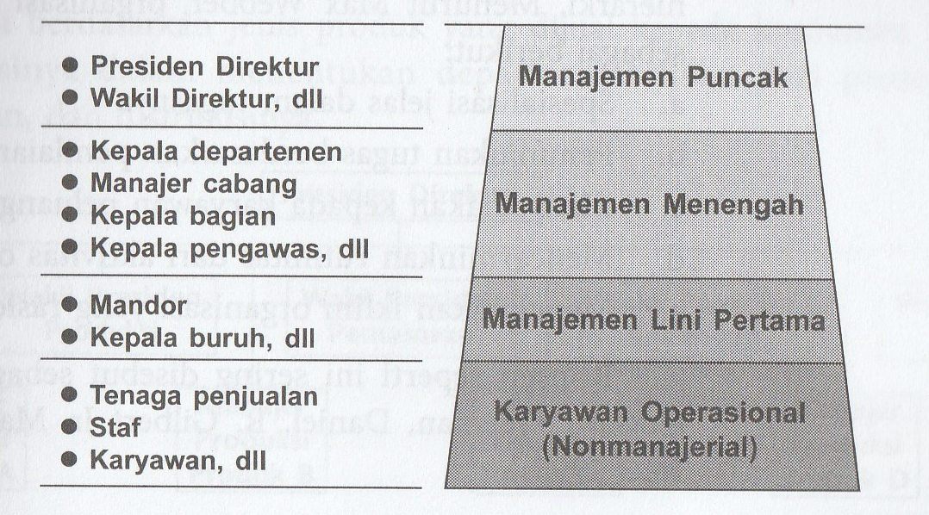
Manajemen Organisasi
Proses Fungsi-Fungsi Organisasi
Perencanaan (Planning)
Pengorganisasian (Organizing)
Pengarahan (Directing)
Pengawasan (Controling)
Tingkatan-Tingkatan Manajemen
Institut Informatika & Bisnis Darmajaya Lampung

Slide 7
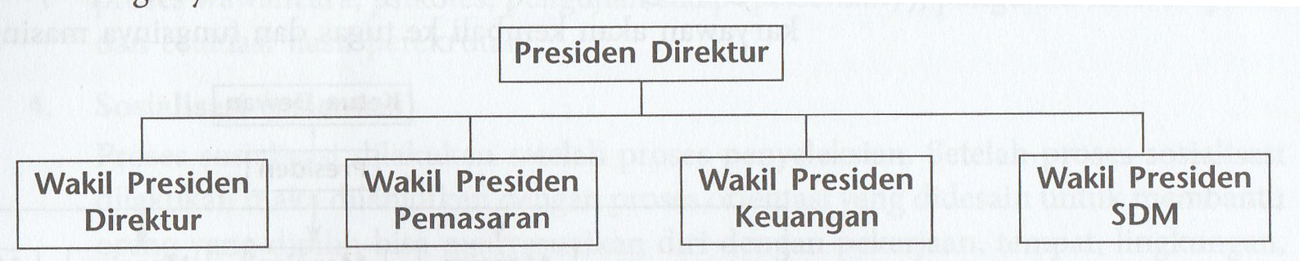
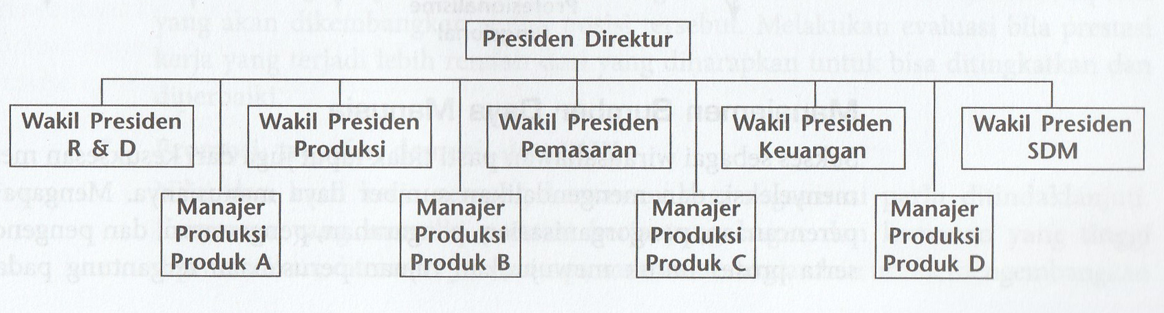
Desain Organisasi
1. Berdasarkan Fungsi
2. Berdasarkan Produk
Institut Informatika & Bisnis Darmajaya Lampung

Slide 8
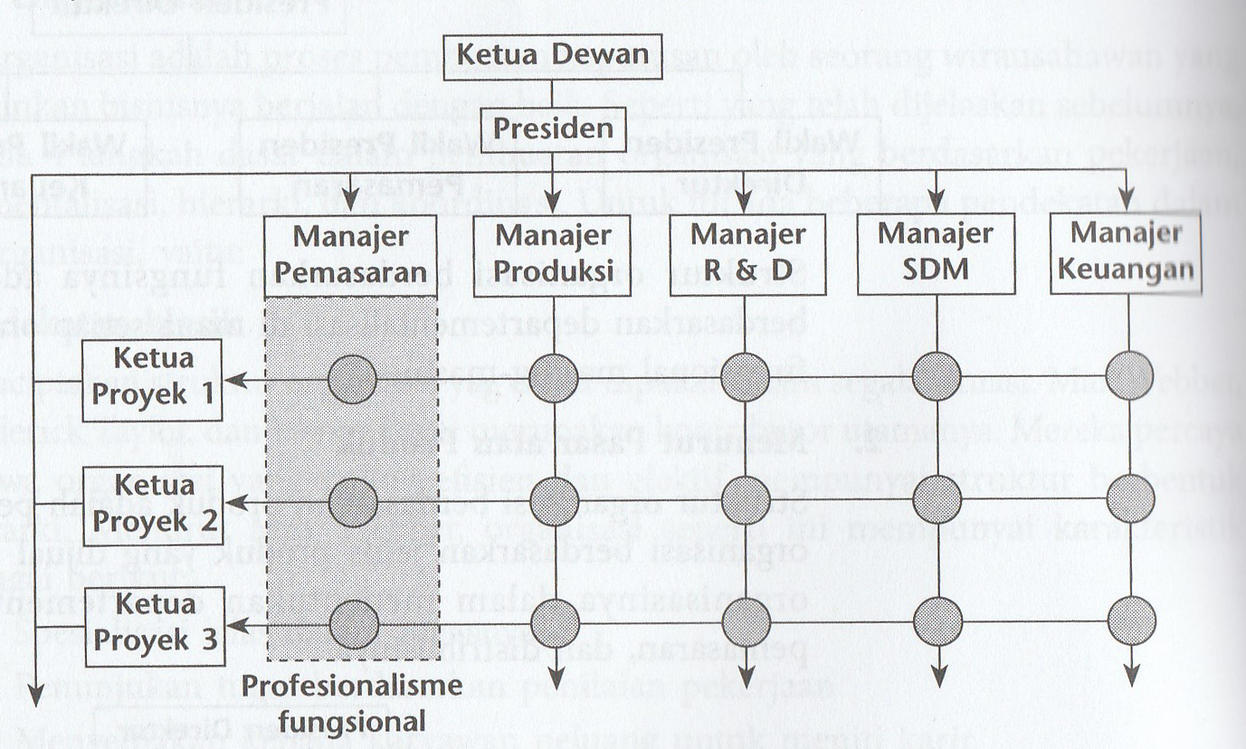
Desain Organisasi
3. Berdasarkan Matriks
Institut Informatika & Bisnis Darmajaya Lampung

Slide 9
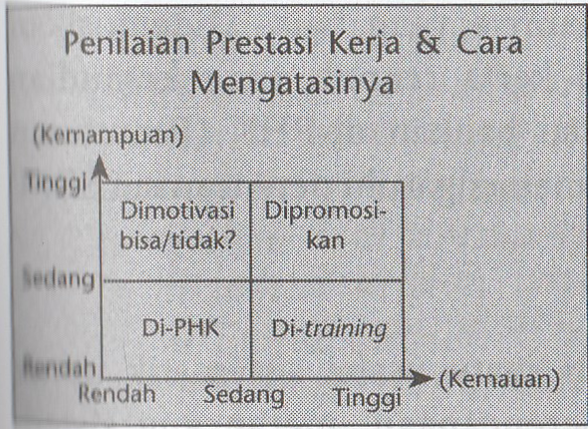
Manajemen Sumber Daya Manusia
Perencanaan SDM
Perekrutan
Seleksi
Sosialiasi
Pelatihan
Penilaian Prestasi Kerja
Promosi, Transfer, Demosi & PHK
Institut Informatika & Bisnis Darmajaya Lampung

Slide 10
MANAJEMEN PRODUKSI

Slide 11
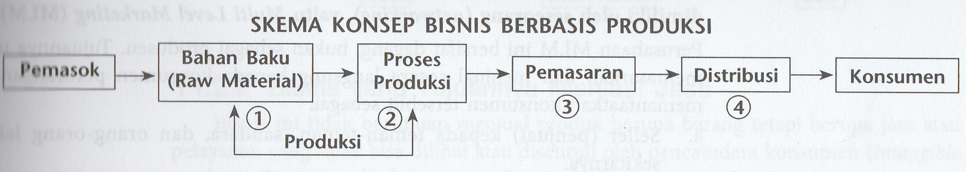
Jenis Bisnis & Sistemnya
Konsep Bisnis Berbasis Produksi
Institut Informatika & Bisnis Darmajaya Lampung

Slide 12
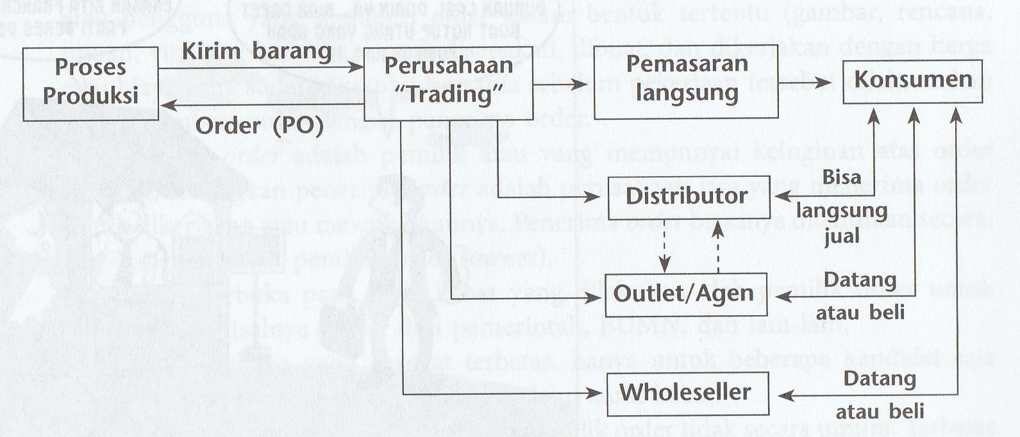
Jenis Bisnis & Sistemnya
Konsep Bisnis Tanpa Produksi
Institut Informatika & Bisnis Darmajaya Lampung

Slide 13
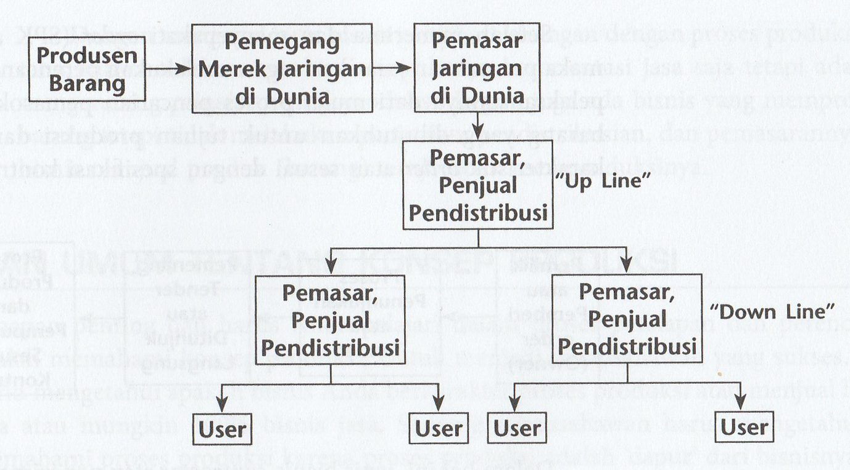
Jenis Bisnis & Sistemnya
Konsep Bisnis Sistem Jaringan
Institut Informatika & Bisnis Darmajaya Lampung

Slide 14
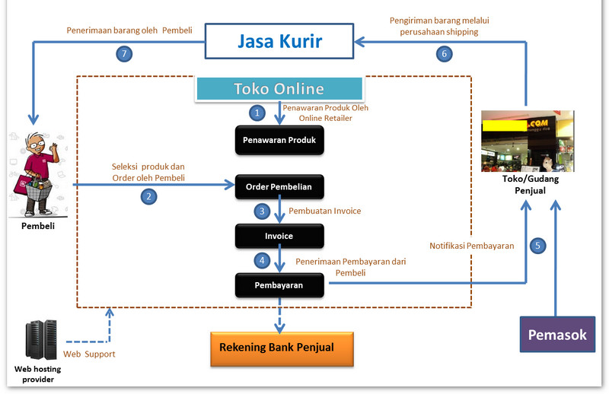
Jenis Bisnis & Sistemnya
Konsep Bisnis E-Commerce
Institut Informatika & Bisnis Darmajaya Lampung

Slide 15
Konsep Produksi
Produksi
Produk
Produsen
Produktivitas
Sistem Produksi
Perencanaan Produksi
Perencanaan Produk
Urutan Proses Produksi
Skedul Produksi
Order Pabrik
Institut Informatika & Bisnis Darmajaya Lampung

Slide 16
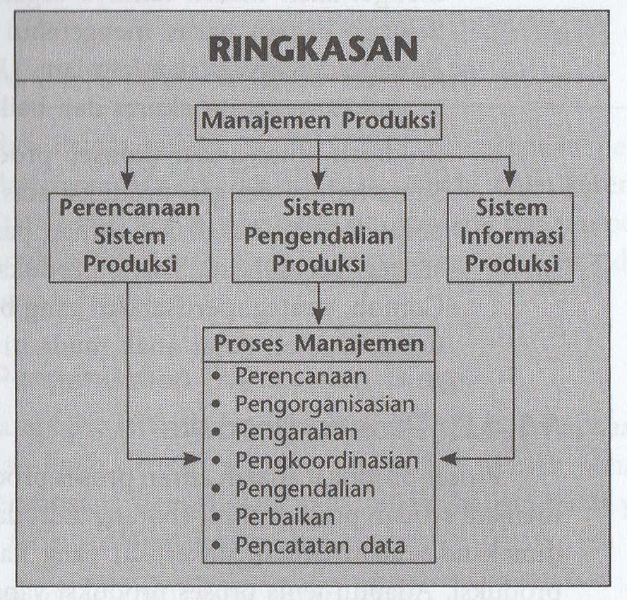
Manajemen Produksi
Institut Informatika & Bisnis Darmajaya Lampung

Slide 17
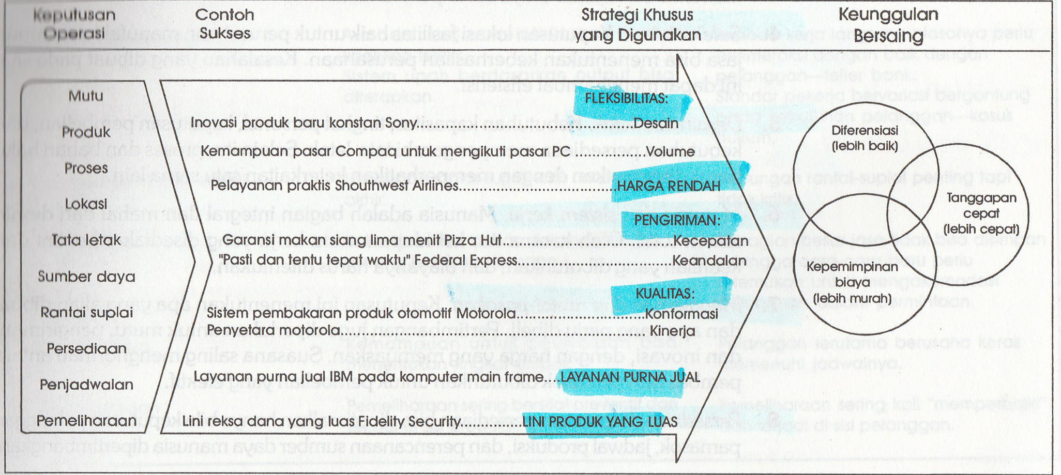
Peran Penting Manajemen Produksi dalam Bisnis
Institut Informatika & Bisnis Darmajaya Lampung

Slide 18

END OF SLIDE

